Slide 1
Ομαδα 7
Event

Slide 2
Μελη ομαδας
ΜΠΑΤΖΙΑΚΑΣ ΚΩΝΣΤΑΝΤΙΝΟΣ
ΚΕΙΚΟΓΛΟΥ ΙΩΑΝΝΗΣ
ΠΕΤΡΟΥΣΗΣ ΑΝΔΡΕΑΣ
ΧΑΛΙΑΠΑ ΜΑΡΙΝΑ
ΔΕΡΜΕΝΤΖΟΓΛΟΥ ΖΩΗ

Slide 3
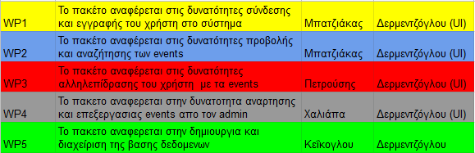
ΑΡΜΟΔΙΟΤΗΤΕΣ

Slide 4
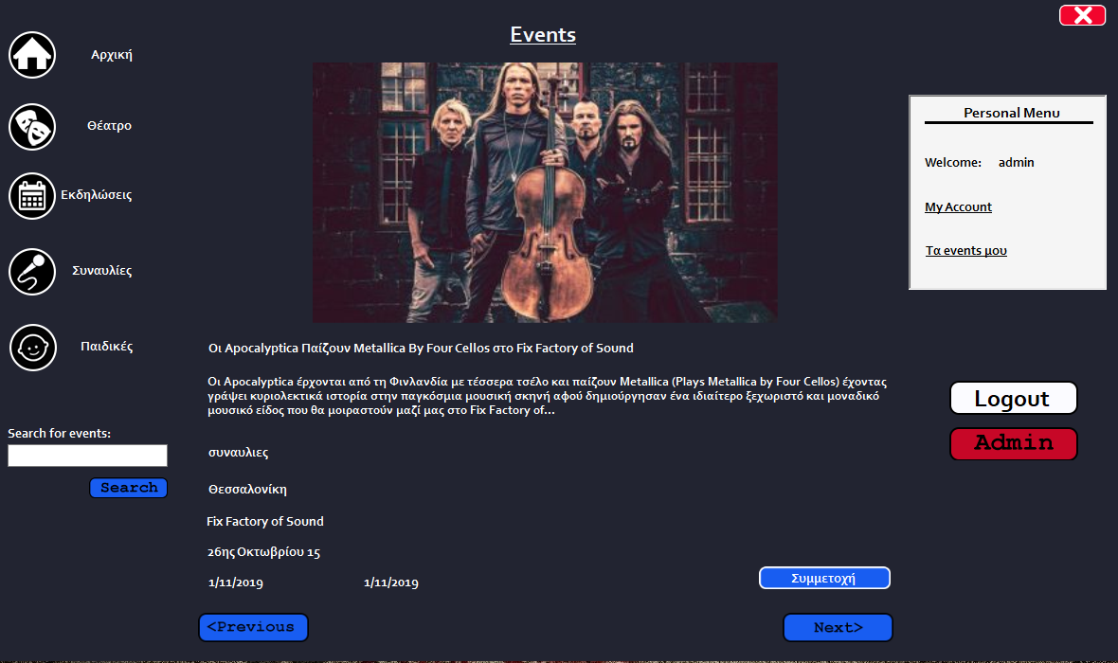

Slide 5
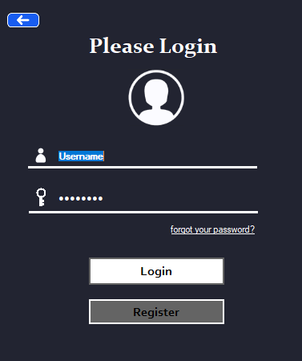

Slide 6
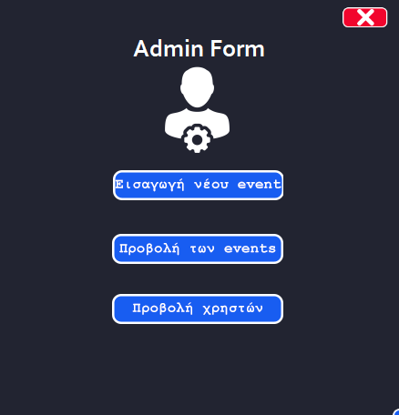

Slide 7
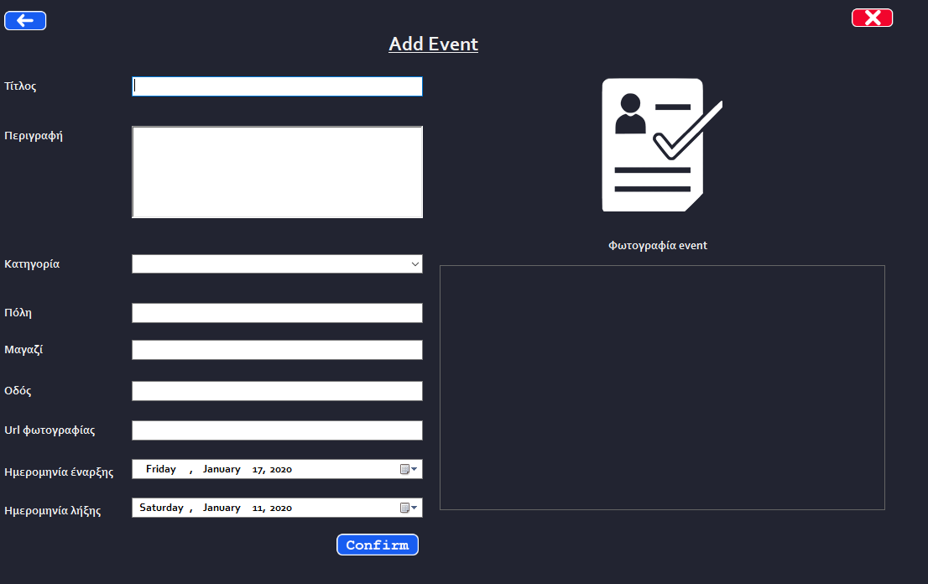

Slide 8
ΤΕΛΟΣ

